Slide 1





ЕЕ
Етістіктің шақтарын
қайталау
Пән: қазақ тілі
Сынып: 7 «А»

Slide 2
Сабақтың мақсаты:
1. Білімділік: Етістік туралы білімдерін кеңейту. Етістіктің өткен,осы және келер шақ түрлерін қайталау, жаттығулар арқылы білімдерін бекіту.
2. Дамытушылық: Танымдық қабілеттерін, қайта жаңғыртып есте сақтау қабілетін, сөйлеу тілін, сөздік қорын, шығармашылық қабілеттерін дамыту.
3. Тәрбиелік: Абайдың лирикасы арқылы тіл және әдебиет пәндеріне сүйіспеншілік туғызу.

Slide 3

Сабақтың түрі: Қайталау
Сабақтың әдісі: сұрақ-жауап,
жаттығулар орындау.
Сабақ көрнекілігі: интербелсенді тақта.
Пәнаралық байланыс: қазақ әдебиеті

Slide 4
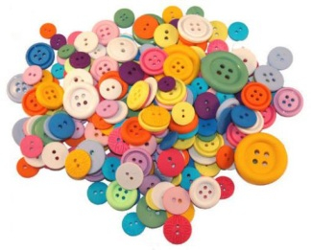
Топқа бөлу

Slide 5

Ой қозғау.
1. Етістіктің шақтары дегенді қалай түсінесіздер?
2. Шақтың қандай түрлері бар және олар қалай
бөлінеді?
3. Осы шақ деген не?
Нақ осы шақ қалай жасалады?
4. Ауыспалы өткен шақ пен ауыспалы келер шақтың ұқсастықтары қандай?
5. Келер шақ деген не? Келер шақтың қандай түрлері бар және олар қалай жасалады?
6.Өткен шақтың қандай түрлері бар. Жасалуы.

Slide 6


Шақтың түрлері
Осы шақ
Өткен шақ
Келер шақ

Slide 7
ОСЫ ШАҚ
Нақ осы шақ
Ауыспалы осы шақ

Slide 8
КЕЛЕР ШАҚ
 | Мысалдар | осы шақ | келер шақ | өткен шақ
1. | Ол жазды
2. | Сіз жазып отырсыз
3. | Сұрақ қиын болмады
4. | Ол сонда оқымаған
5. | Біз осында қаламыз
6. | Кітапты оқыды
7. | Қар жауып тұр
8. | Қыс суық болды
9. | Ол түсінген жоқ
10. | Ол келе жатыр
Болжалды келер
шақ
Ауыспалы
келер
шақ
Мақсатты келер шақ

Slide 9



ӨТКЕН ШАҚ
БҰРЫНҒЫ ӨТКЕН ШАҚ
ЖЕДЕЛ ӨТКЕН ШАҚ
АУЫСПАЛЫ
ӨТКЕН
ШАҚ

Slide 10


Семантикалық кестені толтыр толтыр
Мысал- дар | нақ осы шақ | ауысп. келер ш | Жедел өткен ш | мақс. келер ш | бұрынғ. өткен ш | ауысп. өткен ш | болж. келер ш
Жазды
күлмес
жатыр
кетпекші
Кешке келемін
Алмады- ңыз
айтыпты
қарайтын
барарсыздар
оқып отыр
білген

Slide 11
Семантикалық кестені толтыр
Мысал- дар | нақ осы шақ | ауысп. келер ш | Жедел өткен ш | мақс. келер ш | бұрынғ. өткен ш | ауысп. өткен ш
Жазды
күлмес
жатыр
кетпекші
Кешке келемін
Алмады- ңыз
Айтқан еді
қарайтын
барарсыздар
оқып отыр
білген
Мысал- дар | нақ осы шақ | ауысп. келер ш | Жедел өткен ш | мақс. келер ш | бұрынғ. өткен ш | ауысп. өткен ш | болж. келер ш
Жазды |  |  | +
күлмес |  |  |  |  |  |  | +
жатыр | +
кетпекші |  |  |  | +
Кешке келемін |  | +
Алмады- ңыз |  |  | +
айтыпты |  |  |  |  | +
қарайтын |  |  |  |  |  | +
барарсыздар |  |  |  |  |  |  | +
оқып отыр | +
білген |  |  |  |  | +

Slide 12
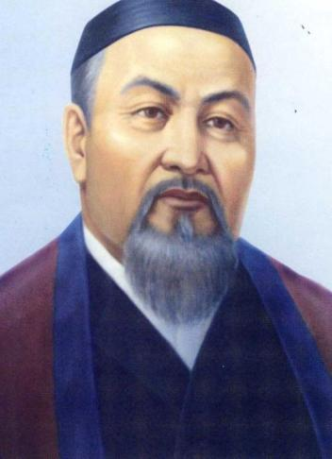
Абай Құнанбаев
(1845-1904)
Ұлы ақын
Философ
Аудармашы
Табиғат лирикасы
Махаббат лирикасы
Композитор

Slide 13

Жазғытұры қалмайды қыстың сызы,
Масатыдай құлпырар жердің жүзі.
Жан-жануар, адамзат анталаса,
Ата-анадай елжірер күннің көзі.
Тапсырма:Берілген өлеңді көшіріп жазып, етістіктердің шағын белгіле.
Жазғытұры

Slide 14
Берілген етістіктерді үш шақта жазу, сөйлем құрау
І- топ: Жина, тазала, күре.
ІІ- топ: Үйрен, таныс, айт, оқы.
ІІІ-топ: Киін, көр, ойна.
Етістіктерді үш шақта жазады, сөйлем құрайды

Slide 15
Абай мына өлең жолдарына
морфологиялық талдау жаса.
Ғылымды іздеп,
Дүниені көздеп,
Екі жаққа үңілдім.(“Сегіз аяқ”)
Жасымда ғылым бар деп ескермедім,
Пайдасын көре тұра тексермедім.
(“Жасымда ғылым бар деп ескермедім)”
Мақсұтым –тіл ұстартып,
өнер шашпақ,
Наданның көзін қойып,
көңілін ашпақ.
(“Біреудің кісісі өлсе-қаралы ол”)

Slide 16
Эссе жазу
Өткен шақ:
ӨТКЕНГЕ ӨКІНБЕЙМІН.
Осы шақ:
БҮГІНГІ КҮНІМЕ – ҚАНАҒАТ.
Келер шақ:
КЕЛЕШЕККЕ – ҮМІТ.

Slide 17
Мәтінді негізге ала отырып, сөйлемдегі ойды әрі қарай жалғастырыңыз.
Тіл әрбір адамның бойына ана сүтімен беріледі, сондықтан да, ... .
Халықтың сақталуы тіліне байланысты, себебі ... .
Мәдени, рухани байлық деген халықтың ақыл-ойының көрінісі, өйткені ...
Қазақ тілі – дүниежүзіндегі ең бай, көркем тілдердің бірі, себебі ... .
Мемлекеттік тілімізде сөйлеу - әрбіріміздің басты парызымыз.

Slide 18
«Кім шапшаң?»
Сандардың орнына әріпті қойып, мақал-мәтелді табу.
А1, Б2, Д3, Ж4, З5, Қ6, Л7, М8, Р9, С10, Т11, Ы12, Н13, Ң14, Ө15, Ұ16, І17.
1.6.12.7.10.12.5.3.12. 4.16.8.10.1.10.1.14. 1.9.11.12.13.1.13. 15.5.17.14. 2.1.9.1.9.10.12.14.

Slide 19
Дұрыс жауабы:
Ақылсызды
жұмсасаң,
Артынан өзің
барарсың.

Slide 20
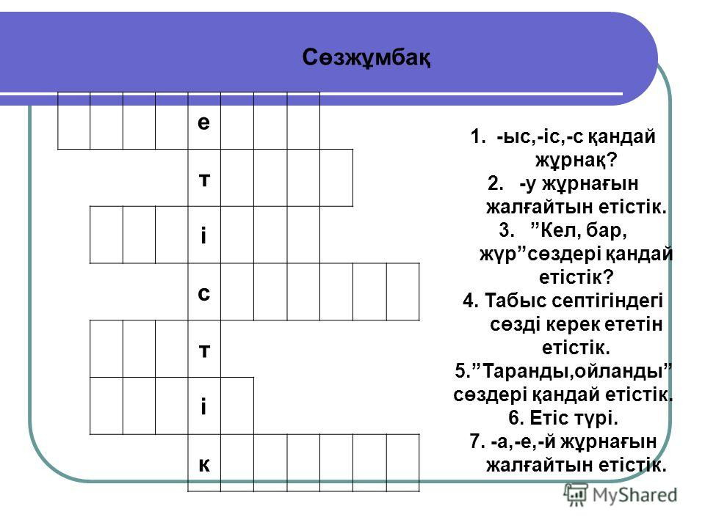

Slide 21


1.Мына сөз тіркестерін қатынастырып,
сөйлем құрап жаз.
Абай өлеңі, Көкбай ақын, қонақтың бірі,
Әйгерім әні, ерте келген, хатты алды

Slide 22
Қорытынды: мақал-мәтелдер айту, етістіктің шағын анықтау.

Slide 23
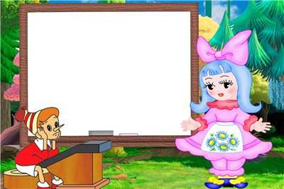

Үйге тапсырма.
Оқулықтан
162-жаттығуды
орындау.

Slide 24

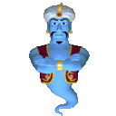
Сау болыңыздар!
Сау болыңыздар!

